Slide 1
Содержание образования и пути повышения качества образования.

Slide 2
Под содержанием образования следует понимать ту систему научных знаний, практических умений и навыков, а также мировоззренческих и нравственно-эстетических идей, которыми необходимо овладеть учащимся в процессе обучения, это та часть общественного опыта поколении, которая отбирается в соответствии с поставленными целями развития человека и в виде и формации передается ему.

Slide 3
Формирование содержания общего среднего образования в соответствии с высказанными выше теоретическими соображениями должно удовлетворять следующим требованиям:
соответствие социальному заказу общества;
соответствие потребностям учащихся;
соответствие критериям отбора содержания образования (научная и практическая значимость, соответствие содержания возрастным возможностям школьников, соответствие объема содержания имеющемуся времени, соответствие содержания имеющейся учебно-методической и материальной базе)

Slide 4
В общегосударственном плане
качество образования – это его соответствие современным жизненным потребностям развития страны.
В педагогическом плане – это ориентация образования не столько на усвоение обучающимися определённой суммы знаний, сколько на развитие личности. Образовательное учреждение должно формировать новую систему универсальных знаний, умений и навыков, а также опыт самостоятельной деятельности и личной ответственности обучающихся, то есть современные ключевые компетенции, что и составляет современное содержание образования.

Slide 5
показатели эффективности деятельности школы
уровень обученности учащихся;
готовность их к продолжению образования;
уровень воспитанности учащихся;
состояние здоровья детей;
уровень социальной адаптации выпускников к жизни в обществе;
уровень выполнения стандартов образования.

Slide 6
Качество образования — это степень удовлетворенности ожиданий различных участников образовательного процесса: учащихся и их семей, администрации школы, остальных членов педагогического коллектива, внешних организаций, с которыми сотрудничает образовательное учреждение для достижения результата.

Slide 7
образовательных результатов;
организации образовательного процесса;
квалификации педагогических работников.

Slide 8
Хорошее качество образования - это...
Для учащихся хорошее качество образования связано, в первую очередь:
с хорошими знаниями по всем предметам, когда по окончании школы ученик без проблем может поступить в ВУЗ;
с возможностями в будущем достигнуть успехов в карьере, достигнуть цели, поставленной в жизни;
с дополнительным знанием, обучением, пониманием предметов;
с возможностями получения качественных, разносторонних знаний для поступления в ВУЗ;
с глубокими прочными знаниями по всем предметам;

Slide 9
Для родителей:
с получением знаний, умений и навыков, которые позволяют выпускнику школы найти свое место в жизни, добиться уважения окружающих его людей;
со знанием предметов, с хорошим оснащением школы, с профессионализмом педагогов;
с умением учащихся применить полученные знания в жизни; с умением педагога увлечь детей своим предметом;

Slide 10
Для учителей:
с умением подготовить школьника в ВУЗ, глубоким раскрытием наиболее интересных вопросов науки, подготовкой ученика не только умственно, но и нравственно (морально);
с умением ученика самостоятельно мыслить, анализировать и самостоятельно работать;
со школой, которая учитывает индивидуальные особенности школьника, способности и потребности детей; где учителя придерживаются гуманистического принципа воспитания, где есть творческие педагоги и мудрое руководство;
с профессиональной позицией и самоощущением учителя, когда он четко представляет свои цели, знает как их достичь и чувствует душевный комфорт.

Slide 11
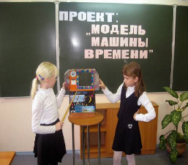
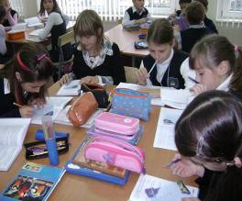

Slide 12
Самостоятельный выбор учащимся (темы, уровня сложности задания, форм и способов работы и т.д.).
Самостоятельная учебная работа, деятельность (самостоятельное осуществление разных видов работы, в процессе которой происходит формирование умений, понятий, представлений, компетентностей).
Осознанность цели работы и ответственность за результат.
Реализация индивидуальных интересов учащихся.
Групповая работа (распределение обязанностей, планирование, дискуссия, оценка и рефлексивное обсуждение результатов).
Формирование понятий и организация своих действий на их основе.
Использование системы оценивания, адекватной требуемым образовательным результатам (портфолио, дневник достижений, карта успеха ученика и т.д.).

Slide 13
Демонстрировать заинтересованность в успехе учащихся по достижению поставленных целей.
Побуждать к постановке трудных, но реалистичных целей.
Побуждать к выражению своей точки зрения, отличной от окружающих.
Включать учащихся в разные виды деятельности, способствующие развитию у них различных способностей.
Создавать условия для проявления инициативы на основе собственных представлений.
Учить не бояться высказывать свое понимание проблемы.
Учить выслушивать и стараться понять мнение других, но иметь право не соглашаться с ним.
Показывать ученикам, как можно самостоятельно учиться и придумывать что-то новое.
Демонстрировать учащимся, что осознание того, что я чего-то «не знаю», «не умею» или «не понимаю» не только не стыдно, но является первым необходимым шагом к «знаю», «умею» и «понимаю».

Slide 14
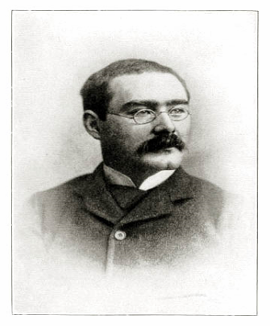
Редьярд Джозеф Киплинг

Slide 15
Проект решения :
Активизировать методическую и учебную деятельность по направлению «Пути повышения качества образования в лицее» с этой целью:
А) рассмотреть вопрос на заседаниях МО и кафедр, создать банк предложений и материалов из опыта работы .
Отв. рук. МО и кафедр до 01.04.2018
Б) провести единый методический день по проблеме « Способы мотивации учащихся»
Отв. Просветова А.А. январь 2019
2. С целью повышения профессиональной компетенции учителей провести мастер-класс на тему «Применение современных педагогических технологий, как способ повышения качества образования». Отв. руководители МО и кафедр, апрель 2018
3. Разработать систему работы со слабоуспевающими обучающимися.
Отв. зам. директора Иванцова О.М., Чепрасова О.С., Просветова А.А. февраль 2018.
4. Проводить мониторинговые исследования качества знаний учащихся в соответствии с планом ВСОКО.
Отв. зам. директора Иванцова О.М., Чепрасова О.С., Просветова А.А. в течение всего периода
5. Продолжить работу по созданию банка административных проверочных работ, материалов для промежуточной аттестации с размещением на сайте демо-версий .
Отв. зам. директора Иванцова О.М., Чепрасова О.С., Просветова А.А. в течение всего периода

